Slide 1
PROCESSAMENTO DE LINGUAGEM NATURAL
TF-IDF
Notes:
Bem-vindos! Na videoaula de hoje, exploraremos a técnica tf-idf, uma representação matemática do texto, nos ajuda a entender... quão relevante uma palavra é... dentro de um conjunto de documentos. Vamos começar!

Slide 2

Frequência relativa de uma palavra em um documento em comparação a sua frequência em todos os documentos
Term Frequency Inverse Document Frequency
TF-IDF
Notes:
O TF-IDF mede a "frequência relativa" com que uma palavra aparece em um documento comparada à sua frequência em todos os documentos, ponderando a frequência da palavra no documento pelo inverso de sua frequência nos documentos do corpus.

Slide 3

N
W
=
tf
x,y
log
x,y
df
x
tf
x,y
= frequência de x em y
TF-IDF
df
= número de documentos que contém x
Termo x no documento y
x
N
= número total de documentos
Notes:
Esta fórmula representa o cálculo do TF-IDF (Term Frequency-Inverse Document Frequency).
Wx,y: Peso TF-IDF da palavra x no documento y.
tfx,y: número de vezes que a palavra x aparece no documento y.
N: Número total de documentos no corpus.
dfx: número de documentos que contêm a palavra x.

Slide 4
IDF
TF
N
W
=
tf
x,y
log
x,y
df
x
tf
x,y
= frequência de x em y
TF-IDF
df
= número de documentos que contém x
Termo x no documento y
x
N
= número total de documentos
Notes:
Assim, enquanto o TF aumenta com o número de ocorrências da palavra no documento, refletindo sua relevância, o IDF diminui a medida que a palavra aparece em mais documentos do corpus, compensando o fato de algumas palavras serem comuns e potencialmente menos significativas. Dessa forma, o TF-IDF destaca palavras que são distintivas e relevantes para um documento, equilibrando sua frequência local com a sua singularidade global.

Slide 5
Este filme é muito assustador e longo
C1
Exemplo de
Este filme não é assustador e é lento, muito lento
C2
TF-IDF
C3
Este filme é assustador e bom
Notes:
Para exemplificar a técnica de TF-IDF, utilizaremos três comentários sobre um filme que usamos na videoaula sobre bag-of-words com uma ligeira alteração no comentário 2, acrescentando as palavras muito lento, após a vírgula.

Slide 6
Tokens
Este filme é muito assustador e longo
C1
3
Exemplo de
Este filme não é assustador e é lento , muito lento
C2
5
TF-IDF
C3
Este filme é assustador e bom
3
Notes:
Na preparação de dados para modelos de processamento de linguagem natural (PLN), como TF-IDF e o Bag-Of-Words, é recomendado realizar a remoção de stopwords e a normalização do texto, pois isso pode aumentar a eficiência e reduzir o tempo de treinamento do modelo. Contudo, em casos como análise de sentimento, a remoção de stopwords não deve ser feita cegamente, já que pode alterar o significado das frases, particularmente ao remover palavras negativas que são importantes para o contexto do sentimento. Portanto, o nosso pre-processamento não eliminará a stopword “não”.

Slide 7
Term Frequency
df
x,y
tf
=
x,y
∑
k
df
k,y
Notes:
Essa fórmula mostra o cálculo da Frequência do Termo (Term Frequency, TF), que é uma medida utilizada em análise de texto para determinar quão frequente uma palavra (x) ocorre em um documento (y). o "df_x,y" é a contagem da frequência do termo x no documento y, e o denominador é a soma das frequências de todos os termos no documento y, representado por "Σ_k df_k,y", onde k percorre todos os termos do documento. Em outras palavras, essa formulação do TF normaliza a contagem do termo pela soma das contagens de todos os termos no documento, o que ajuda a evitar um viés para documentos mais longos ao comparar a importância relativa de um termo em diferentes documentos.

Slide 8
Termo | C1 | C2 | C3 | TF C1 | TF C2 | TF C3
filme | 1 | 1 | 1 | 1/3 | 1/5 | 1/3
assustador | 1 | 1 | 1 | 1/3 | 1/5 | 1/3
longo | 1 | 0 | 0 | 1/3 | 0/5 | 0/3
não | 0 | 1 | 0 | 0/3 | 1/5 | 0/3
lento | 0 | 2 | 0 | 0/3 | 2/5 | 0/3
bom | 0 | 0 | 1 | 0/3 | 0/5 | 1/3
Exemplo de
TF
Notes:
Esta tabela mostra como calculamos a frequência... de cada termo no vocabulário formado a partir dos comentários. [Pausa média] Tome, por exemplo, a palavra "filme"... [Pausa curta] Ela aparece em todos os três comentários, [Pausa curta] resultando em uma frequência de 1/3 para o C1, [Pausa curta] 1/5 para o C2, [Pausa curta] e novamente 1/3 para o C3. [Pausa média] Lembre-se, [Pausa curta] o denominador é o total de palavras... no vocabulário de cada comentário... após serem pré-processados.

Slide 9
Inverse Document Frequency
N
IDF
=
log
x
df
x
Notes:
A frequência inversa do termo x nos documentos é o logaritmo do número total de documentos no corpus (N), dividido pela frequência do documento (DF), que é o número de documentos que contêm a palavra x (dfx). Essa relação inversa é a chave... para destacar termos raros que são potencialmente mais valiosos... [Pausa curta] para a nossa análise. Em outras palavras, as palavras que aparecem em mais documentos têm sua frequência inversa menor; sendo comuns, elas distinguem menos cada documento.

Slide 10
Termo | C1 | C2 | C3 | IDF
filme | 1 | 1 | 1 | log(3/3) = 0,000
assustador | 1 | 1 | 1 | log(3/3) = 0,000
longo | 1 | 0 | 0 | log(3/1) = 0,477
não | 0 | 1 | 0 | log(3/1) = 0,477
lento | 0 | 2 | 0 | log(3/2) = 0,176
bom | 0 | 0 | 1 | log(3/1) = 0,477
Exemplo de
IDF
Notes:
Observem esta tabela atentamente... [Pausa curta] A frequência inversa do termo "filme", presente em todos os três comentários, é zero. [Pausa média] Isso significa que, no nosso corpus, "filme" não é um diferencial. [Pausa longa] Agora, vejam o termo "longo"... [Pausa curta] Sua frequência inversa é de 0,477. [Pausa média] E por quê? Porque ele é mencionado em apenas um comentário. [Pausa longa] Este número mostra a exclusividade... e a relevância potencial do termo "longo" na distinção de conteúdo. [Pausa média] Com o TF-IDF, estamos não só contando palavras... [Pausa curta] mas pesando a sua importância.

Slide 11
Exemplo de
TF-IDF
Termo | C1 | C2 | C3 | TF C1 | TF C2 | TF C3 | IDF | TF-IDF C1 | TF-IDF C2 | TF-IDF C3
filme | 1 | 1 | 1 | 1/3 | 1/5 | 1/3 | log(3/3) = 0,000 | 0,000 | 0,000 | 0,000
assustador | 1 | 1 | 1 | 1/3 | 1/5 | 1/3 | log(3/3) = 0,000 | 0,000 | 0,000 | 0,000
longo | 1 | 0 | 0 | 1/3 | 0/5 | 0/3 | log(3/1) = 0,477 | 0,159 | 0,000 | 0,000
não | 0 | 1 | 0 | 0/3 | 1/5 | 0/3 | log(3/1) = 0,477 | 0,000 | 0,095 | 0,000
lento | 0 | 2 | 0 | 0/3 | 1/5 | 0/3 | log(3/2) = 0,176 | 0,000 | 0,035 | 0,000
bom | 0 | 0 | 1 | 0/3 | 0/5 | 1/3 | log(3/1) = 0,477 | 0,000 | 0,000 | 0,159
Notes:
E agora, ao aplicar a fórmula completa... [Pausa curta] chegamos a esta tabela final. [Pausa média] Notem que o TF-IDF para o termo "filme" registra zero... em todos os três comentários. [Pausa longa] Isso se dá porque "filme" é um termo comum demais para nos oferecer distinção. [Pausa média] Já a palavra "longo"... [Pausa curta] tem um TF-IDF de 0,159 no primeiro comentário, [Pausa curta] destacando sua singularidade neste contexto específico

Slide 12
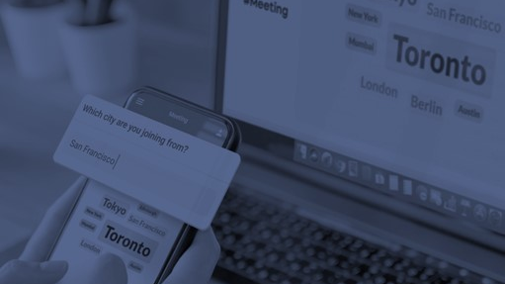
Vantagens do TF-IDF
Quantifica a importância da palavra
Notes:
Além das já conhecidas vantagens do Bag-of-Words... [Pausa curta] o TF-IDF vai além, [Pausa curta] quantificando a importância de cada palavra dentro de um documento. [Pausa média] Palavras que são exclusivas de um documento ganham um peso maior... [Pausa curta] sinalizando sua relevância única.

Slide 13
Desvantagens do TF-IDF
Tamanho do vetor
Não entende novas palavras
Nenhuma informação semântica
Notes:
As desvantagens do TF-IDF são as mesmas do Bag-Of_Words que englobam o tamanho do vetor que aumenta com o tamanho do vocabulário.

Slide 14
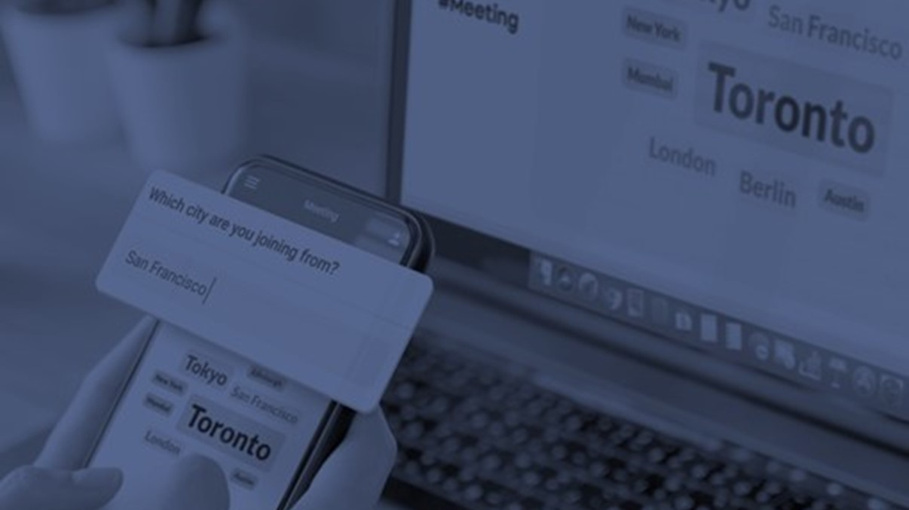
Desvantagens do TF-IDF
Tamanho do vetor
Não entende novas palavras
Nenhuma informação semântica
Notes:
e os modelos construídos com base no bag-of-words não entendem novas palavras fora do corpus utilizado.

Slide 15
Desvantagens do TF-IDF
Tamanho do vetor
Não entende novas palavras
Nenhuma informação semântica
Notes:
E, por fim, não fornecerá nenhuma informação semântica sobre as palavras.

Slide 16
1. from sklearn.feature_extraction.text import TFidfVectorizer
2. # cria a instância do TFidfVectorizer
3. vectorizer = TFidfVectorizer()
4. # transforma o corpus em uma matriz numérica
5. tfidf = vectorizer.fit_transform(corpus)
Implementação do TF-IDF
Notes:
Podemos implementar o TF-IDF utilizando também a biblioteca sklearn. Em vez da classe CountVectorizer, devemos usar a classe TfidfVectorizer.

Slide 17
Notes:
Encerramos então a nossa videoaula sobre TF-IDF. Obrigado por assistir! Bons estudos e até a próxima videoaula!

